Slide 1

회사 소개
TRIPLE K COMPANY
음식점 주문 관리 및 서빙 로봇 시스템

Slide 2
팀원 소개
･ 김 강 경
･ 오 건
･ 대표이사
･ 데이터 베이스 및 API 구축
･ 전체 총괄 관리
･ 전무이사
･ AMR_Robot GUI 제작
･ ROS2에 시스템 통합
･ 전 수 현
･ 최 유 민
･ 재무이사
･ Kitchen Display GUI 제작
･ AMR Navigation
･ 상무이사
･ Table Order GUI 제작
･ AMR Navigation

Slide 3
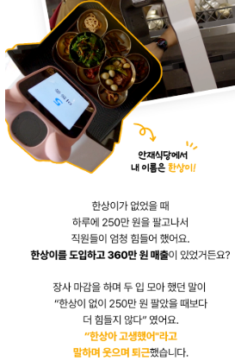
목적 및 필요성
효율성 향상
로봇이 인력을 대체하면서 직원의 피로도를 줄이고, 동시에 작업 회전율을 높일 수 있음
시간 및 운영 비용 절감
음식 주문과 제공 과정을 자동화함으로써 인건비를 절감하고, 회전율을 증가시켜서 매출 증대로 이어짐
https://www.brobotics.kr/use-it/story/342(배민 로봇)

Slide 4

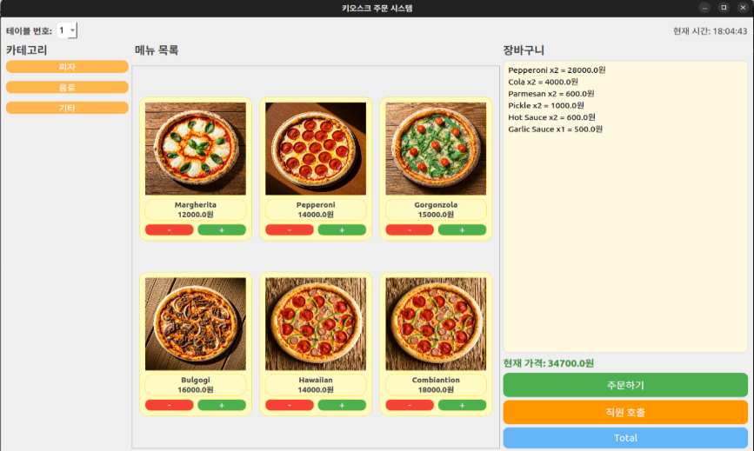
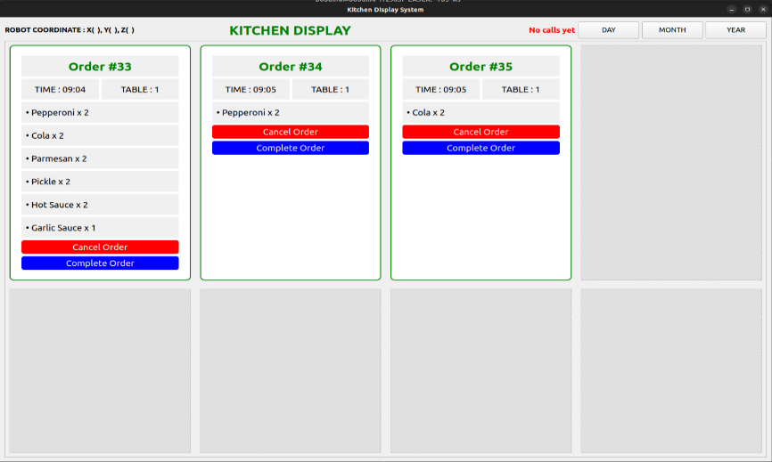
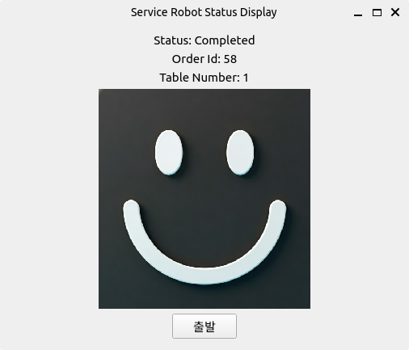
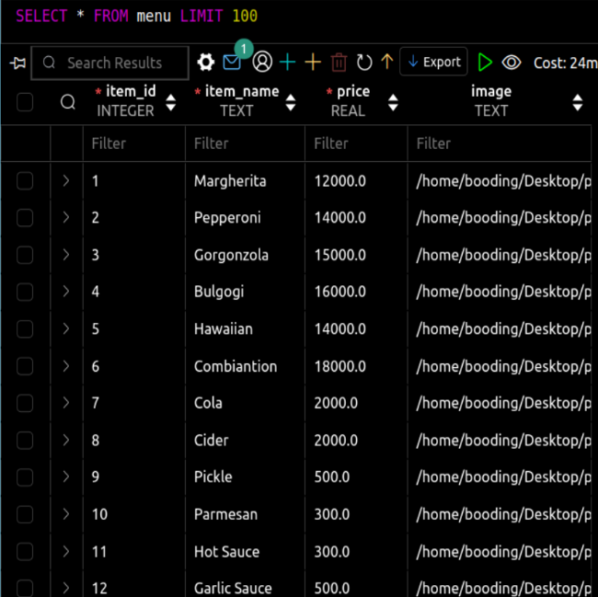
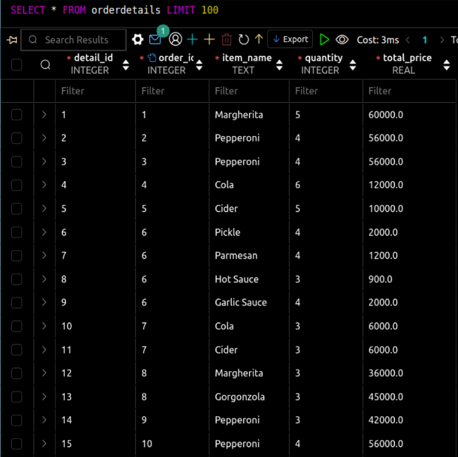
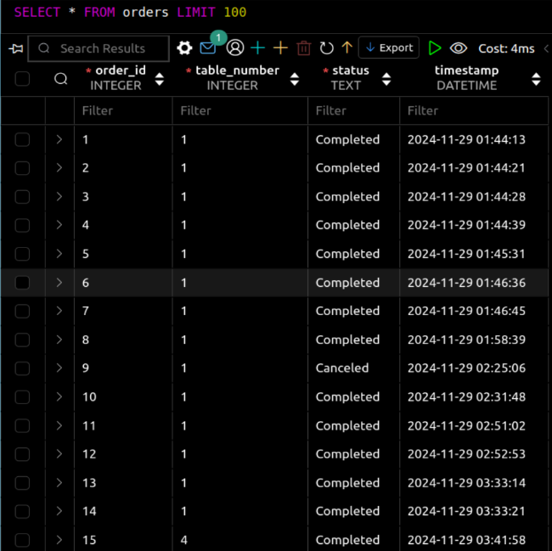
시스템 소개
Table_Order
Kitchen_Display
AMR_Robot
DATABASE
DATABASE

Slide 5
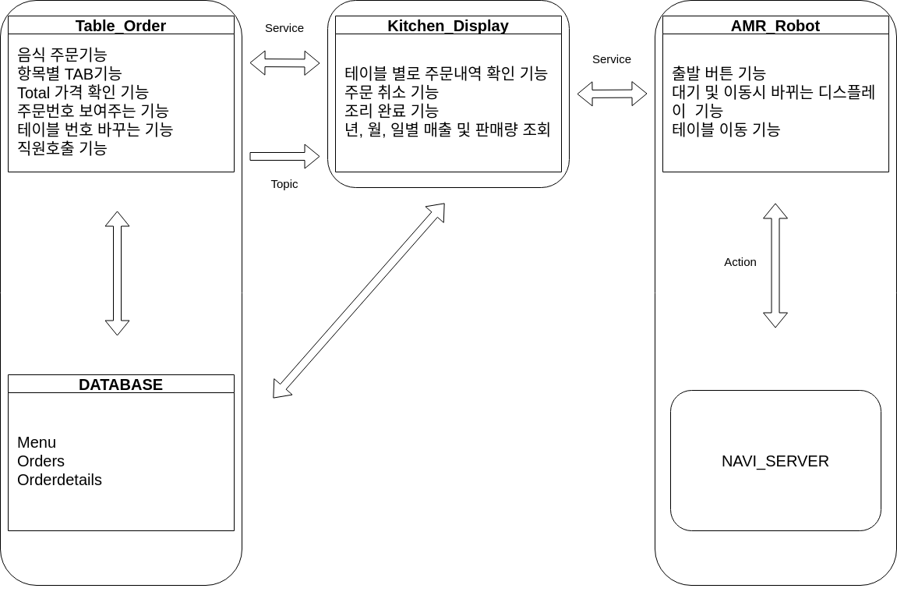
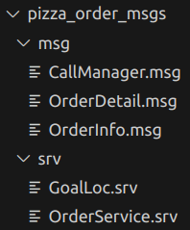
시스템 소개
DATABASE

Slide 6
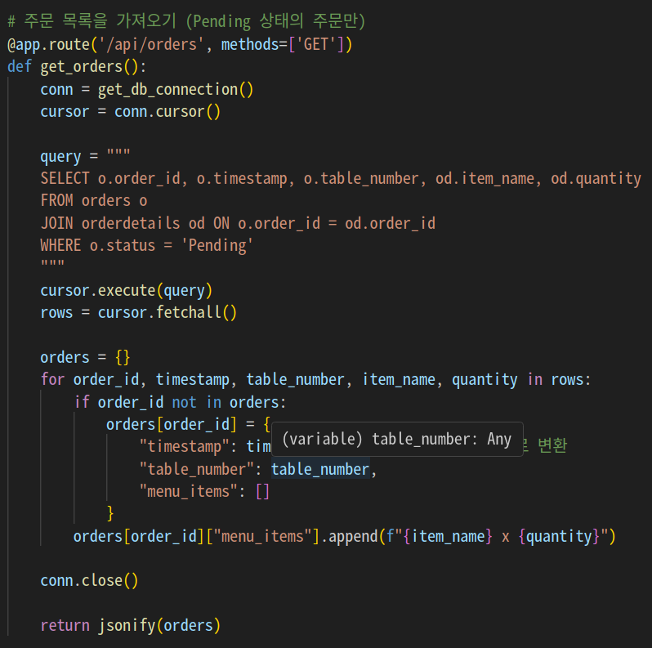
시스템 상세소개
DATABASE

Slide 7
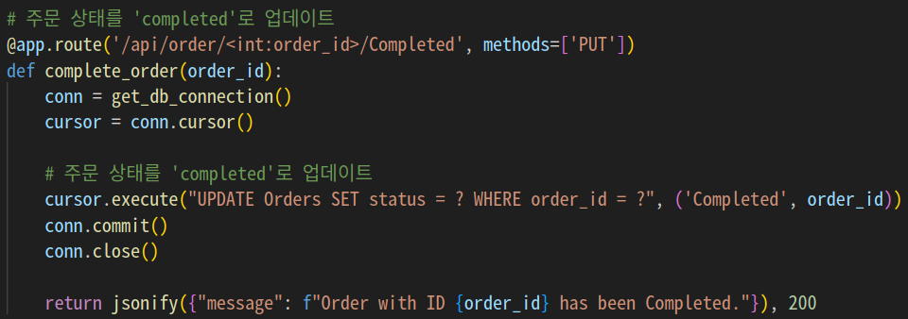
시스템 상세소개
DATABASE

Slide 8
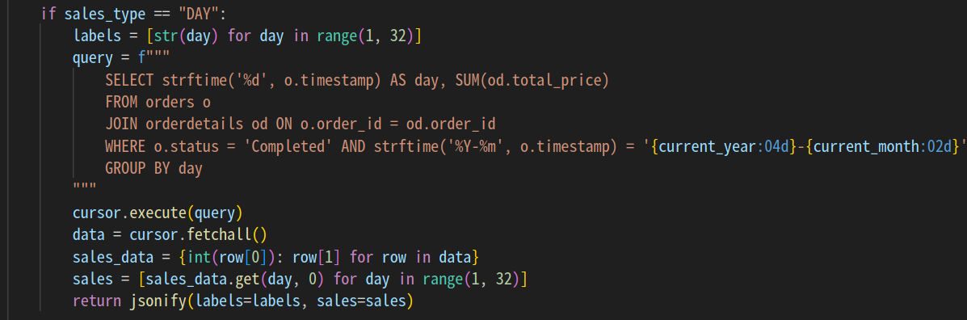
시스템 상세소개
DATABASE

Slide 9
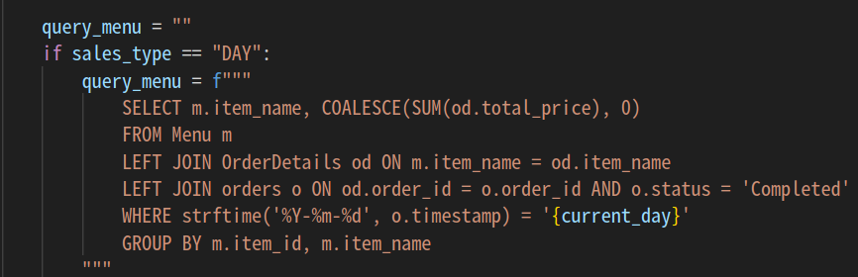
시스템 상세소개
DATABASE

Slide 10
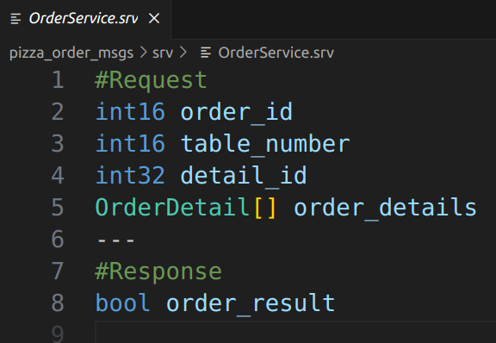
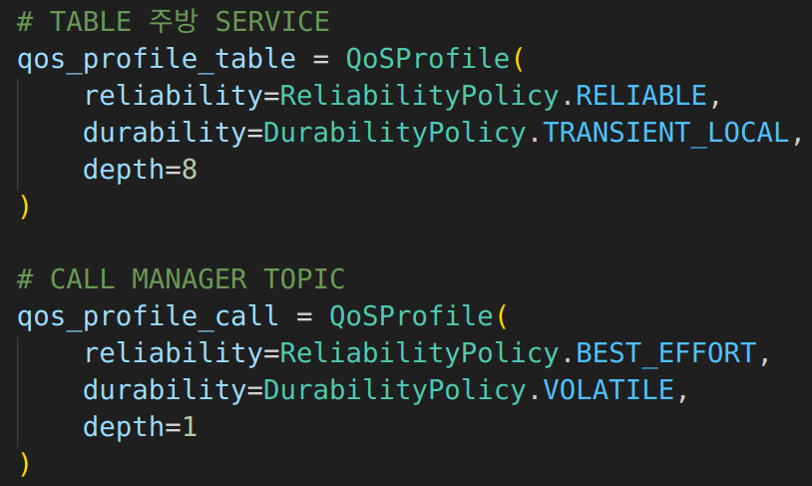
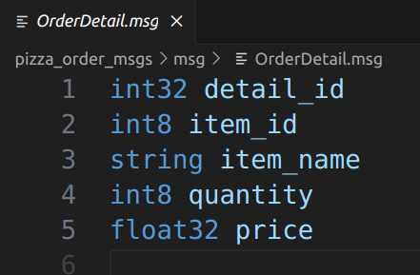
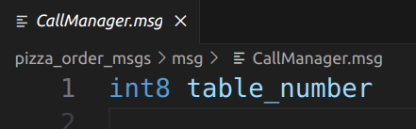
시스템 상세소개
Table_Order

Slide 11
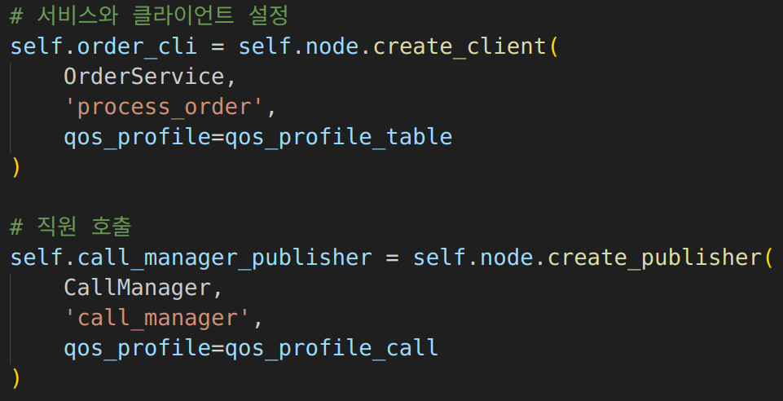
시스템 상세소개
Table_Order

Slide 12
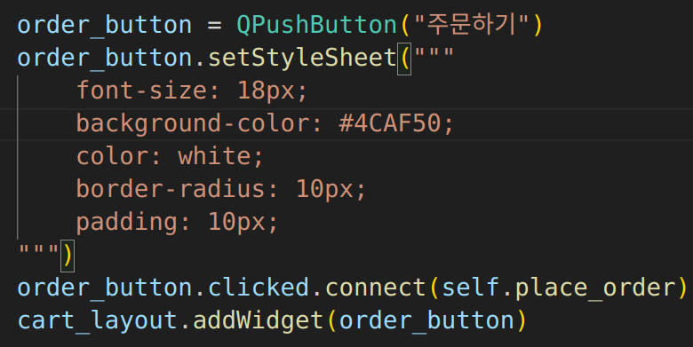
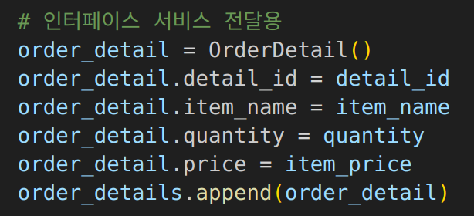
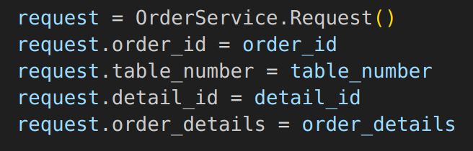
시스템 상세소개
Table_Order

Slide 13
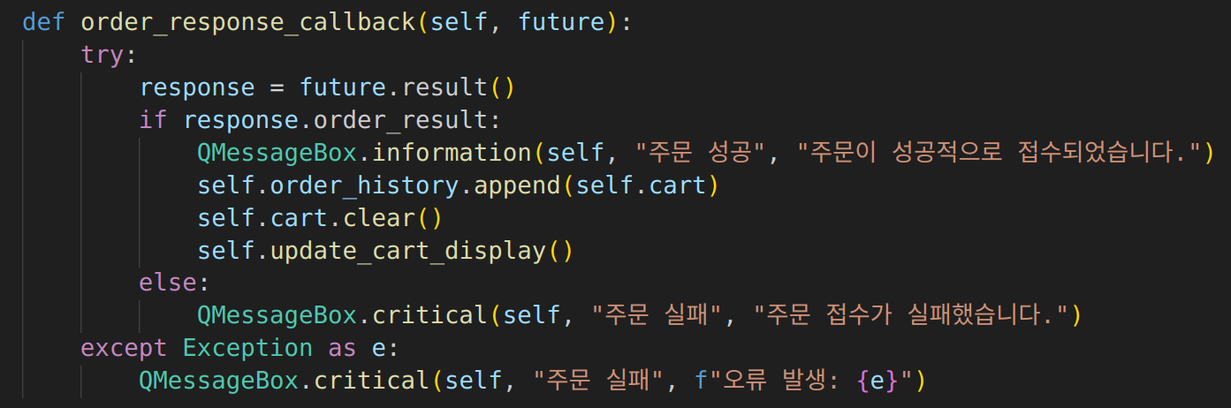
시스템 상세소개
Table_Order

Slide 14
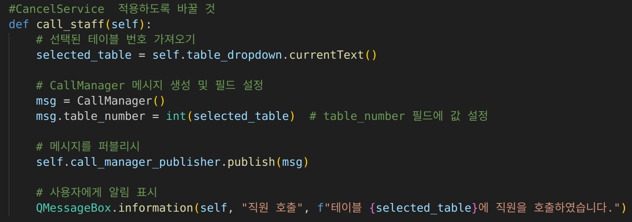
시스템 상세소개
Table_Order

Slide 15
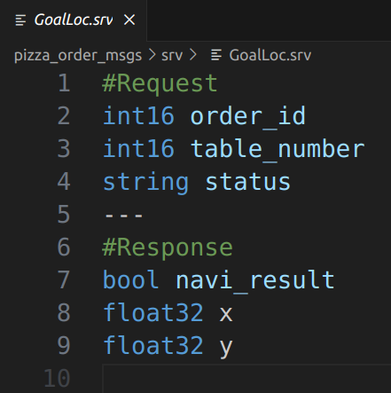
시스템 상세소개
Kitchen_Display

Slide 16
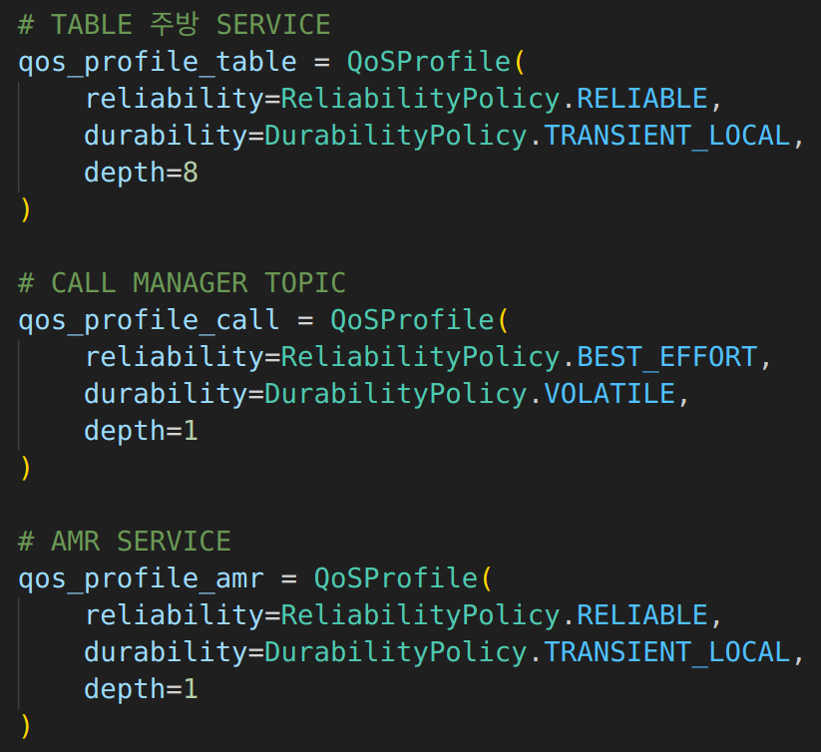
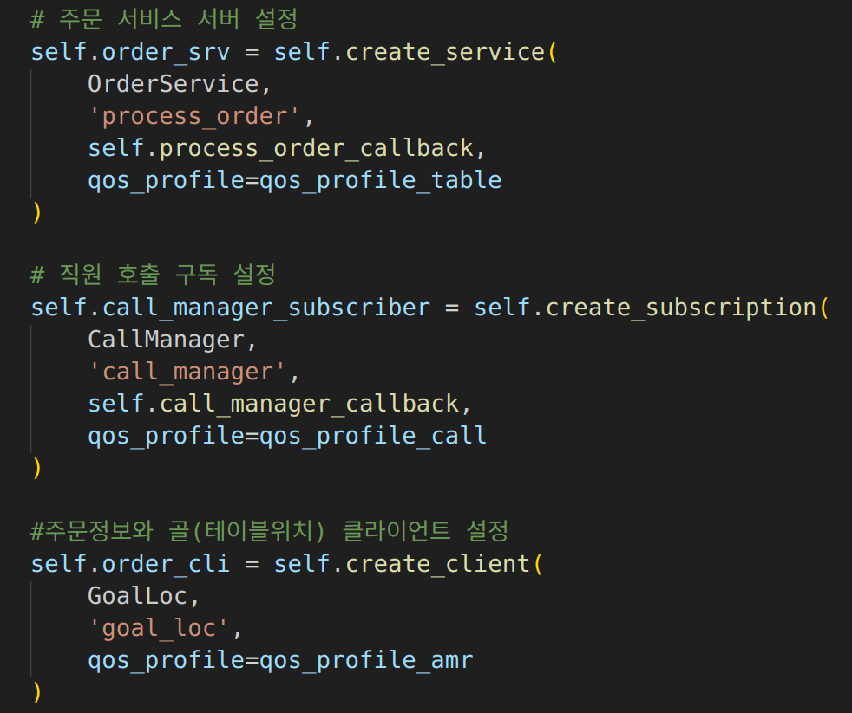
시스템 상세소개
Kitchen_Display

Slide 17
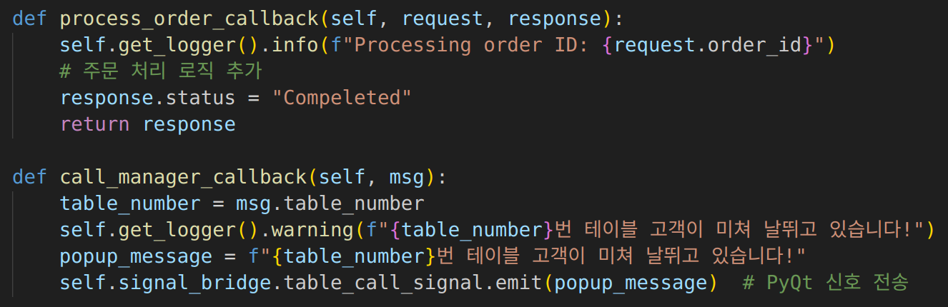
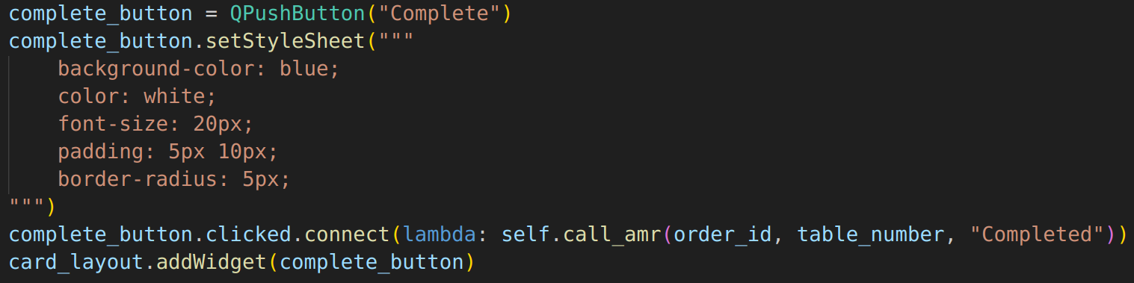
시스템 상세소개
Kitchen_Display

Slide 18
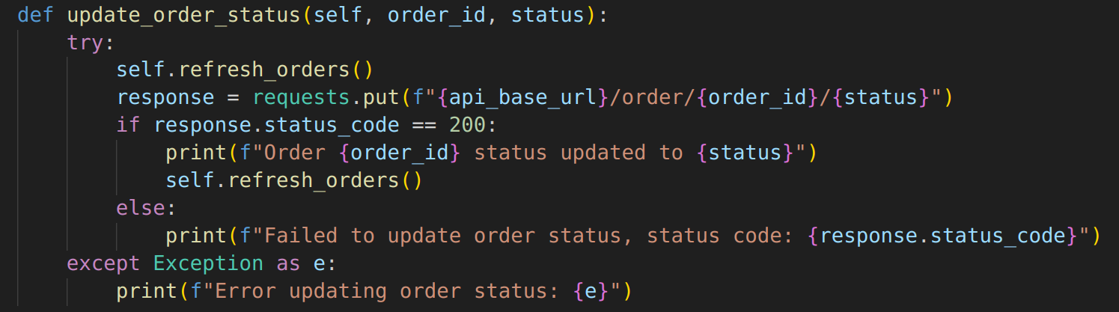
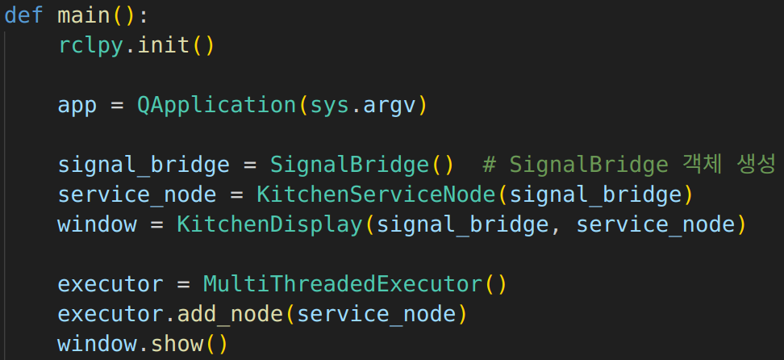
시스템 상세소개
Kitchen_Display

Slide 19
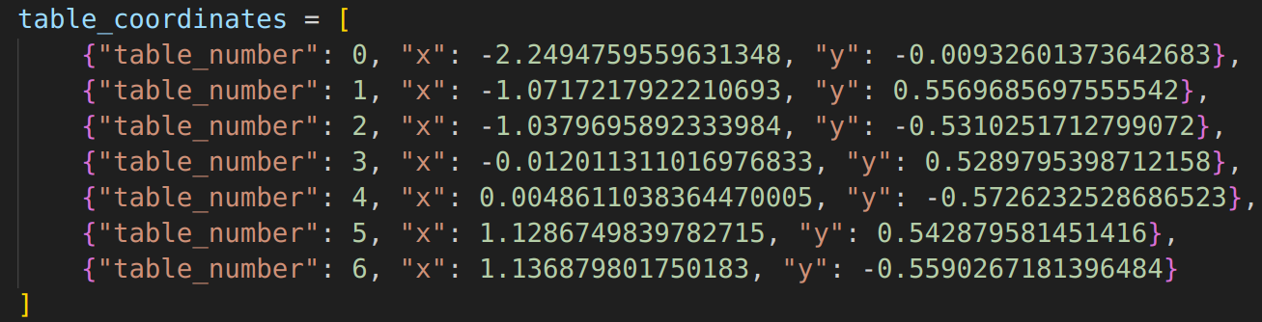
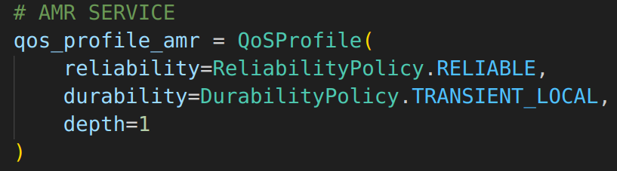
시스템 상세소개
AMR_Robot

Slide 20
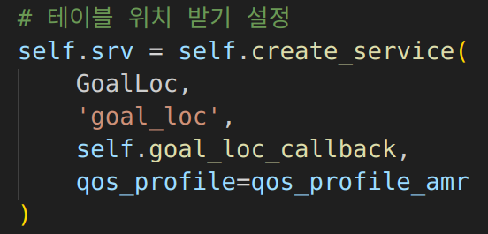
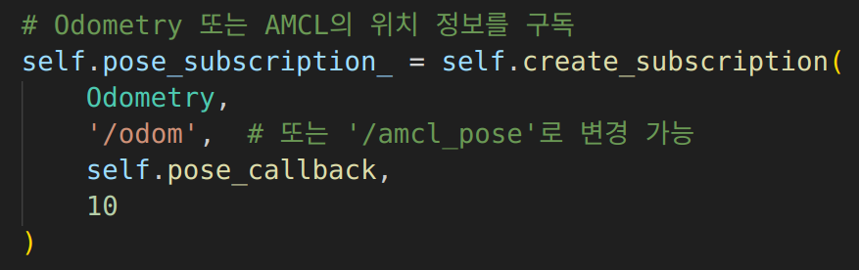
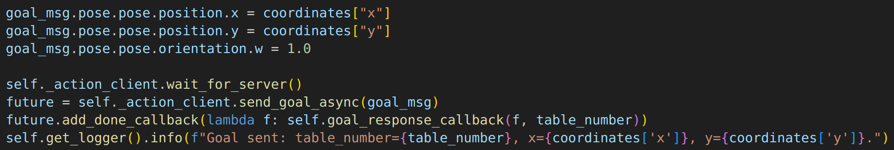
시스템 상세소개
AMR_Robot

Slide 21
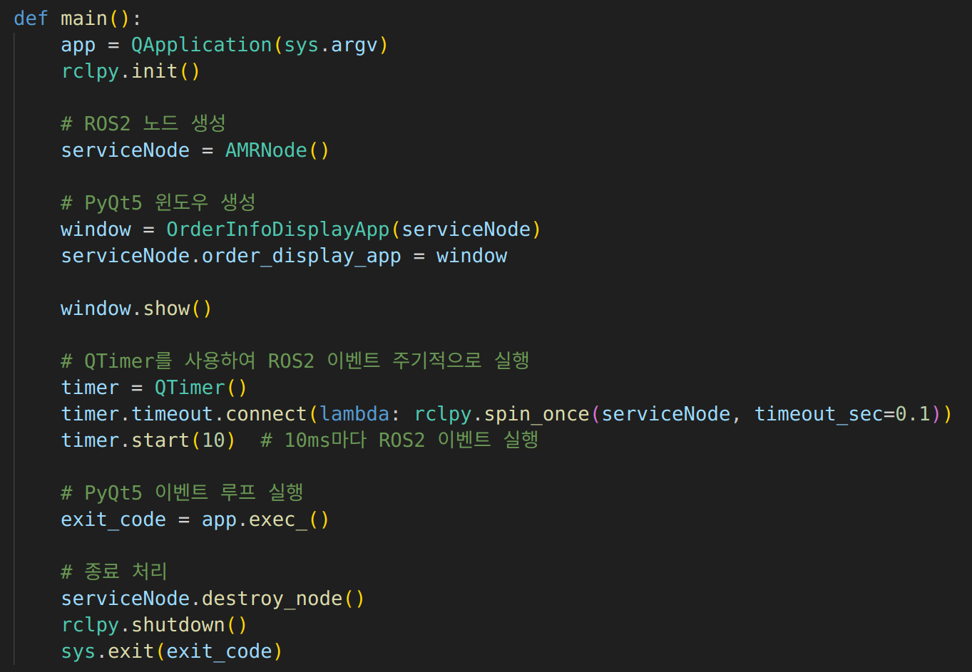
시스템 상세소개
AMR_Robot

Slide 22

향후 개선 사항
데이터 베이스 개선
현재는 Table_Order에 데이터베이스가 구축되어있음.
이후 기회가 된다면 클라우드에 데이터베이스 구축
AMR Controller
사진이 많이 흔들린 경우
BUG 개선
주문을 한 번 하고 나면 직원 호출이 안되고, 잘 되던 기능들이 가끔 잘 안되는 등 사소한 BUG가 존재함. 추후에 BUG 개선할 계획
실제 로봇 구현
현재는 시뮬레이션을 이용해서 AMR_Robot을 구현했음.
이후 기회가 된다면 Turtlebot3를 이용해서 AMR_Robot을 구현

Slide 23
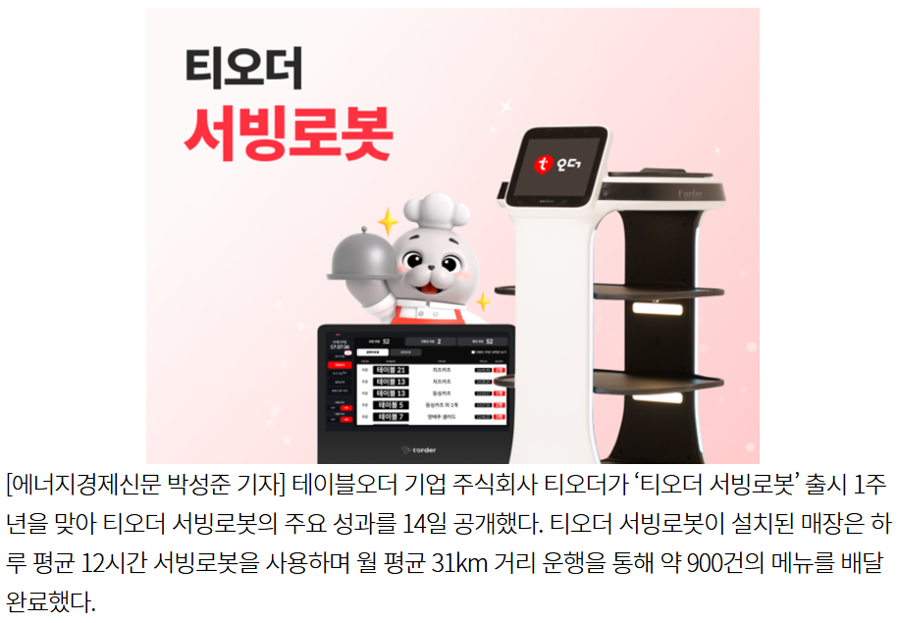
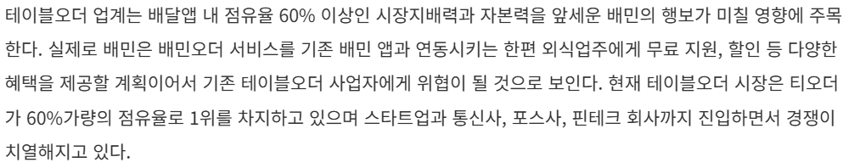
기대 효과
기존 서빙로봇
테이블 오더 시스템과 서빙 로봇 시스템이 분리되어 운영
AGV를 주로 사용
우리 시스템
테이블 오더와 서빙 로봇을 하나의 시스템으로 구현
AMR을 사용함

Slide 24

결론 및 요약
TRIPLE K COMPANY는 테이블 오더 시스템과 서빙 로봇 시스템을 하나로 결합하여 고객들에게 더욱 편리하고 효율적인 서비스를 제공합니다.
기존 서빙 로봇의 경우 AGV 기반으로 설계되어 고정된 경로를 따라 이동했으나, 저희는 AMR 기술을 도입하여 실시간 환경 인식과 경로 계획 기능을 통해 장애물을 회피하고 동적으로 경로를 수정할 수 있으며, 더욱 스마트하고 유연하게 작동합니다.
이를 통해 운영 효율성을 향상시키고, 시간 및 비용은 절감되면서 매출 증가 효과를 기대할 수 있습니다.
우리의 주문 관리 및 서빙 로봇 시스템은 단순히 시스템을 업그레이드하는 것을 넘어, 매장 운영 방식의 혁신을 의미합니다. 고객과 신뢰를 강화하고 경쟁력을 극대화할 수 있는 최고의 시스템을 선택하세요!

